Slide 1
Макрокинетика химических процессов
Пористая структура катализаторов и адсорбентов.
Часть 3.
Лекция 2
emyu@tpu.ru
https://tpu.webex.com/meet/emyu
https://portal.tpu.ru/SHARED/e/EMYU/
Лектор – к.т.н., доцент ОХИ Юрьев Е.М.

Slide 2

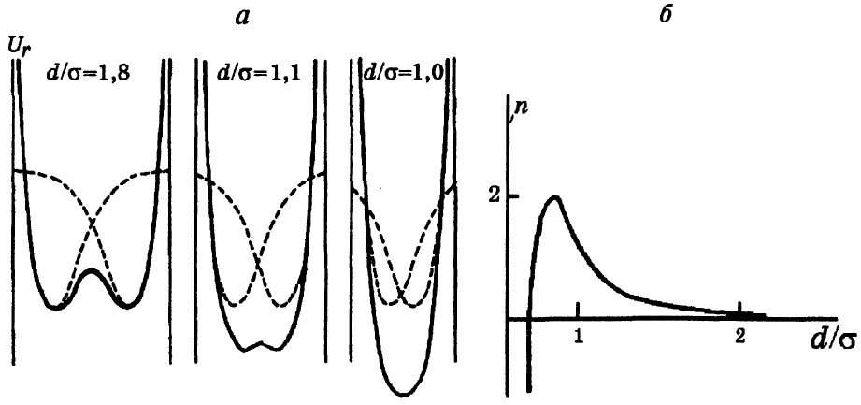
Адсорбция в микропорах
Характер адсорбции в микропорах изменяется из-за близости стенок пор:
Рост адсорбции геометрически ограничен узким пространством микропор;
Капиллярная конденсация не может происходить из-за особого состояния конденсата под мениском большой кривизны;
Адсорбционный потенциал из-за наложения силового поля близко расположенных стенок пор увеличивается.
Наиболее обширный класс – активированные угли, имеющие приблизительно параллельно ориентированные псевдографитовые слои: наиболее часто используемой моделью микропор являются плоскопараллельные щели ограниченных размеров.
Интервал ультрамикропор в относительной шкале размеров – 1-2 молекулярных диаметра; супермикропор – 2-5 молекулярных диаметра.
Рисунок – Кривые потенциальной энергии U_{r} в щелевидной микропоре (схема) при различном соотношении d/σ ширины пор и диаметра молекул (а) и зависимость возрастания (в n раз) потенциала взаимодействия в щелевидной поре (б) от относительного размера пор
2

Slide 3
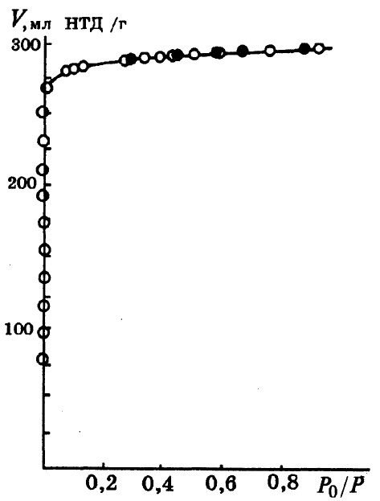

Адсорбция в микропорах
Адсорбция в микропористых адсорбентах (вклад других разновидностей пор минимален) имеет ряд особенностей:
Изотермы адсорбции относятся к I типу по классификации Брунауэра.
В своей начальной части изотермы имеют более крутой подъем, чем для других разновидностей адсорбентов.
Предельная величина адсорбции зависит от размера адсорбируемых молекул, если эти размеры значительно различаются.
Теплоты адсорбции в микропорах при соизмеримых условиях значительно превышают теплоты в других разновидностях пор.
При близких размерах молекул и размерах микропор на изотермах наблюдается обширный гистерезис, простирающийся до нулевого давления.
При этих же соотношениях может иметь место активированный характер адсорбции, т.е. величина адсорбции возрастает с увеличением температуры.
Поверхность микропористых систем может достигать 1000₊ м²/г. Однако эта поверхность нередко оказывается малодоступной для молекул, участвующих в процессах, что в значительной мере ослабляет это преимущество, поэтому важно иметь характеристику микропористой составляющей текстуры твердых тел, чтобы оценить ее возможную роль в конкретном процессе.
Например, если неизвестен вклад микропор в текстуру катализатора, его большая удельная поверхность может дать совершенно искаженное представление об ожидаемой высокой каталитической активности.
Рисунок – Изотерма адсорбции азота на микропористом активированном угле Carbosieve
Можно использовать уравнение теории Ленгмюра
3

Slide 4

Теория объемного заполнения микропор
Теория объемного заполнения микропор создана М.М. Дубининым в 30-х гг. XX в. на основе теории потенциального поля Поляни.
Основные постулаты
Над поверхностью твердого тела существует потенциальное поле, убывающее с удалением от поверхности;
Поле обусловлено силами Ван-дер-Ваальса;
Адсорбция в общепринятом смысле отсутствует, адсорбционный слой формируется за счет конденсации молекул газа в области сильного поля – т.е. не на поверхности, а во всем объеме;
Применима только для тонкопористых адсорбентов, размер пор 2-3 нм (например, активные угли);
Поля, создаваемые противоположными стенками, перекрываются и усиливают друг друга – наблюдается резкое увеличение энергии взаимодействия адсорбата с адсорбентом.
Следствия:
Величины адсорбции двух разных адсорбатов на одном адсорбенте будут относится как поляризуемость их молекул (коэффициент афинности);
Возможен пересчет изотермы одной температуры на любую температуру;
На изотерме наблюдается резкий скачок адсорбции в области низких относительных давлений (р/p_{s} < 0,1);
4

Slide 5
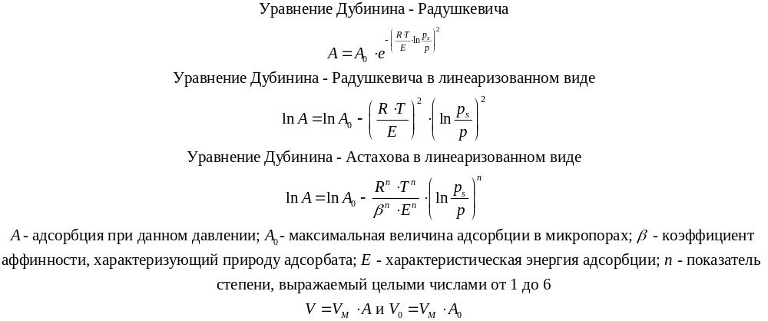
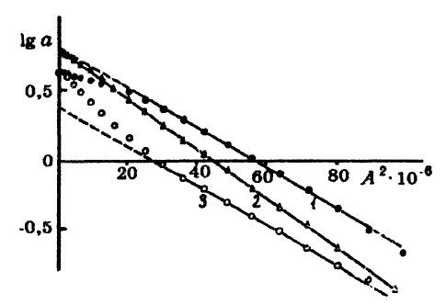
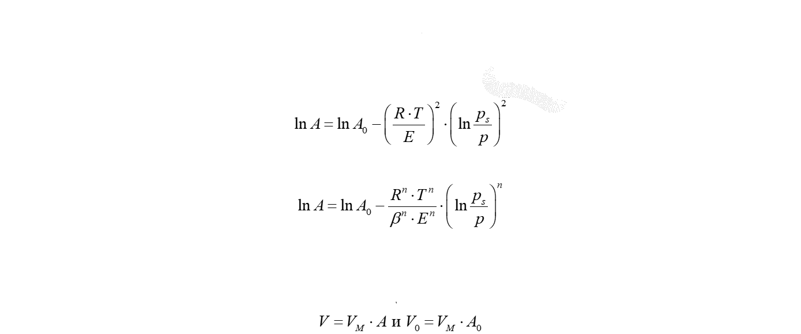
Теория объемного заполнения микропор
Уравнение Дубинина-Радушкевича (1947 г.): различные активированные угли – частный случай уравнения Дубинина-Астахова (1971 г.): особо тонкопористые углеродные адсорбенты, цеолиты.
Уравнение Дубинина – Радушкевича
Уравнение Дубинина – Радушкевича в линеаризованном виде
Уравнение Дубинина – Астахова в линеаризованном виде
А – адсорбция при данном давлении; А₀ – максимальная величина адсорбции в микропорах; β - коэффициент аффинности, характеризующий природу адсорбата; Е – характеристическая энергия адсорбции; n – показатель степени, выражаемый целыми числами от 1 до 6
Рисунок – Изотермы адсорбции бензола при 20 °С в линейной форме для активированных углей: 1 — СА из поливинилиденхлорида; 2 — СК из торфа; 3 — АГ из ископаемого угля (а, ммоль/г; А, кал/моль, А² = [RT·ln P_{s}/P]²)
5

Slide 6
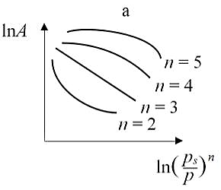
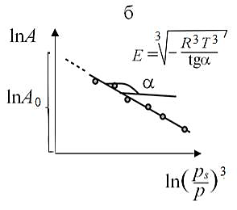
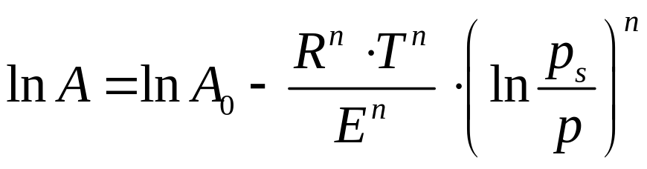
Определение констант уравнения Дубинина-Астахова
Определение показателя степени n:
показатель степени n лежит в интервале от 2 до 6;
величиной n задаются и выбирают значение, при котором получившаяся зависимость носит линейный характер;
Определение предельной адсорбции A₀ и характеристической энергии адсорбции Е:
6

Slide 7
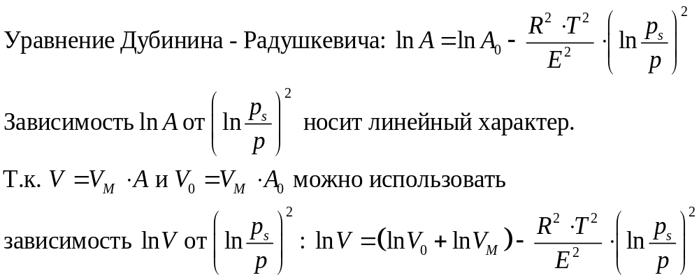
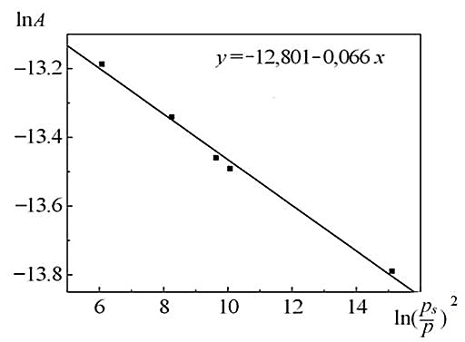
Пример расчета объема микропор
Уравнение Дубинина – Радушкевича:
Зависимость ln A от носит линейный характер.
Т.к. V = V_{m}⋅A V₀ = V_{m} ⋅A₀ можно использовать зависимость ln V от :
1,80E
Рисунок – Изотерма адсорбции N₂ на углеродном материале при 77 К в координатах уравнения Дубинина–Радушкевича
-
04
lg V
1,60E
п
-
04
1,40E
-
04
1,20E
Уравнение Дубинина-Астахова (Дубинина-Радушкевича) позволяет оценить объем микропор (или величину адсорбции) по областям изотермы адсорбции, относящимся к малым (и средним) давлениям. Для многих микропористых адсорбентов (например, активированных углей) изотерма адсорбции линеаризуется в координатах этих уравнений.
-
04
1,00E
-
04
8,00E
-
05
6,00E
-
05
4,00E
-
05
2,00E
-
05
(
lg (p/p
)
)
0,00E+00
s
2
-
0,1
0
0,1
0,2
0,3
0,4
0,5
0,6
7

Slide 8
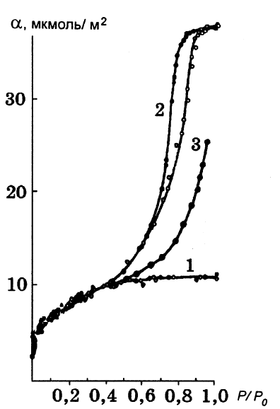
Сравнительные методы анализа пористой структуры
Форма изотермы адсорбции данного газа на к.-л. определенном адсорбенте при данной температуре зависит как от природы газа, так и от природы твердого тела, т.е. для каждой системы адсорбат-адсорбент характерна своя собственная изотерма.
Тем не менее можно предполагать, что изотермы адсорбции данного газа, например, азота, на ряде веществ, например, оксидах металлов, имеющих различные величины поверхности, но не слишком различающиеся по другим свойствам, должны отличаться по форме лишь незначительно. В первом приближении различные изотермы можно совместить простым изменением масштаба оси ординат. Поэтому изотермы можно совместить, выражая адсорбцию в нормализованных единицах.
Сравнительные методы предложены для того, чтобы четко разделить влияние геометрических (текстура адсорбента) и химических (природа поверхности) факторов на адсорбционные свойства. Киселев предложил метод абсолютных величин адсорбции, в котором адсорбция относилась не к единице массы, как обычно принято, а к единице удельной поверхности. Благодаря этому появилась возможность сравнивать изотермы адсорбции на самых различных по текстуре и химии поверхности адсорбентах.
Рисунок – Изотермы абсолютных величин адсорбции метанола на тонкопористом (1) и крупнопористом (2) алюмосиликагелях и на непористом кварце (3)
8

Slide 9
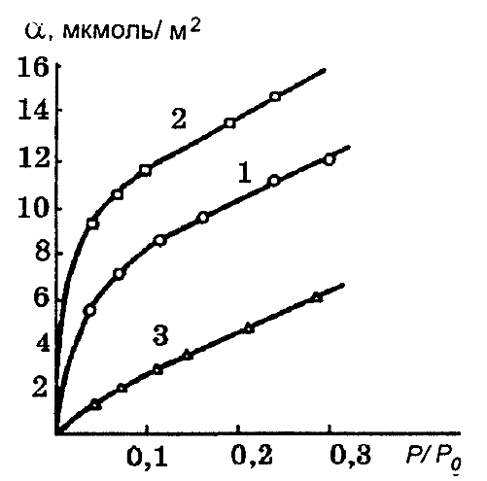
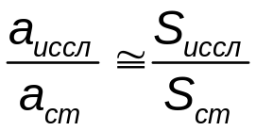
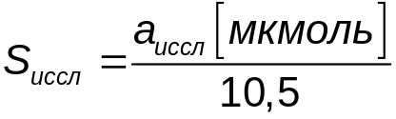
Сравнительные методы анализа пористой структуры
Метод абсолютных величин адсорбции
Метод абсолютных величин адсорбции дает возможность простого определения удельной поверхности адсорбента на основе сопоставления его адсорбционных свойств со свойствами другого адсорбента, названного стандартным, с известной удельной поверхностью. Поскольку физическая адсорбция зависит главным образом от величины поверхности, то отношение величин адсорбции при каком-либо давлении можно с известной точностью считать равным отношению удельных поверхностей:
Если для азота, наиболее часто используемого адсорбтива, а_{ст} на гидроксилированном кремнеземе для Р/Р_{s} =0,1 равна 10,5 мкмоль/м², то для силикагелей:
Рисунок – Изотермы абсолютных величин адсорбции аргона на силикагеле (1), корунде (2) и полипропилене (3)
Таким образом, имея стандартную изотерму или таблицу стандартных величин, можно по одной точке изотермы определить удельную поверхность исследуемого образца. Однако этот способ пригоден лишь для полностью аффинных изотерм, т.е. изотерм, которые могут быть полностью совмещены простым изменением масштаба ординат.
9

Slide 10
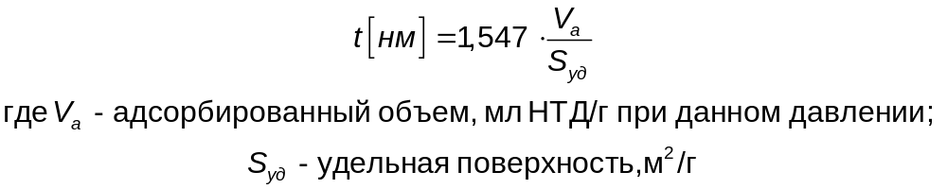
Сравнительные методы анализа пористой структуры
t-метод де Бура и Липпенса (t-plot)
при построении V-t графиков (t-кривых) на оси абсцисс откладывались среднестатистические величины толщин адсорбционной пленки на стандартном образце (непористом!), на оси ординат — адсорбированные объемы для исследуемого образца;
Толщины адсорбционной пленки получены делением объема жидкого адсорбата (при допущении, что он имеет плотность нормальной жидкости) на удельную поверхность стандартного образца.
Стандартные образцы: гидроксиды и оксиды алюминия, оксиды титана, циркония и магния, сернокислый барий и кремнезем;
Для азота получено:
p, Па иссл.обр. | A, ммоль/г иссл.обр. | p/p_{s} иссл.обр. | V_{а}, мл/г иссл.обр. | t, нм станд.обр.
10

Slide 11
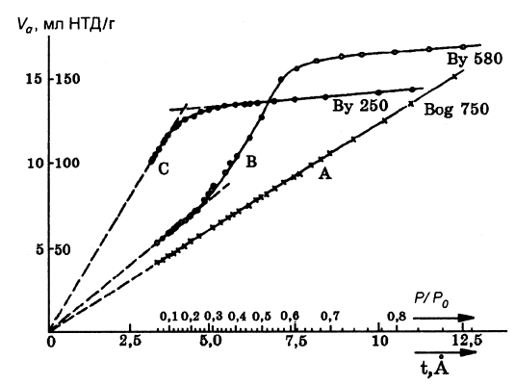
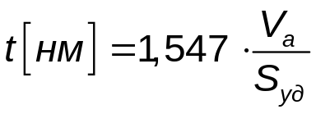
Сравнительные методы анализа пористой структуры
t-метод де Бура и Липпенса (t-plot)
Если V-t-кривая или ее начальный участок (!!!) представляют собой прямую, проходящую через начало координат, это означает, что изотерма адсорбции азота на этом образце полностью аффинна изотерме на стандартном образце;
Удельная поверхность образца может быть вычислена по уравнению: S_{уд} = 1,547·V_{a}/t, где V_{a}/t – тангенс угла наклона прямолинейного участка;
Если V-t-кривая представляет собой прямую во всей области определения, это указывает на наличие только макропор;
Отклонение V-t-кривой в сторону больших величин адсорбции указывает на наличие дополнительного поглощения адсорбата, которое не имело место в стандартном образце, например, из-за капиллярной конденсации в мезопорах;
Прямые участки V-t-кривой, наблюдаемые в области больших относительных давлений, позволяют оценить удельную поверхность макропор.
При наличии микропор количество адсорбированного вещества резко возрастает в области низких давлений, что приведет к изменениям формы кривой на t-графике. В области средних давлений график останется линейным;
По отрезку, отсекаемому на оси ординат можно определить удельный объем микропор;
p, Па иссл.обр. | A, ммоль/г иссл.обр. | p/p_{s} иссл.обр. | V_{а}, мл/г иссл.обр. | t, нм станд.обр.
Рисунок – V-t—графики для разных образцов оксида алюминия
11

Slide 12
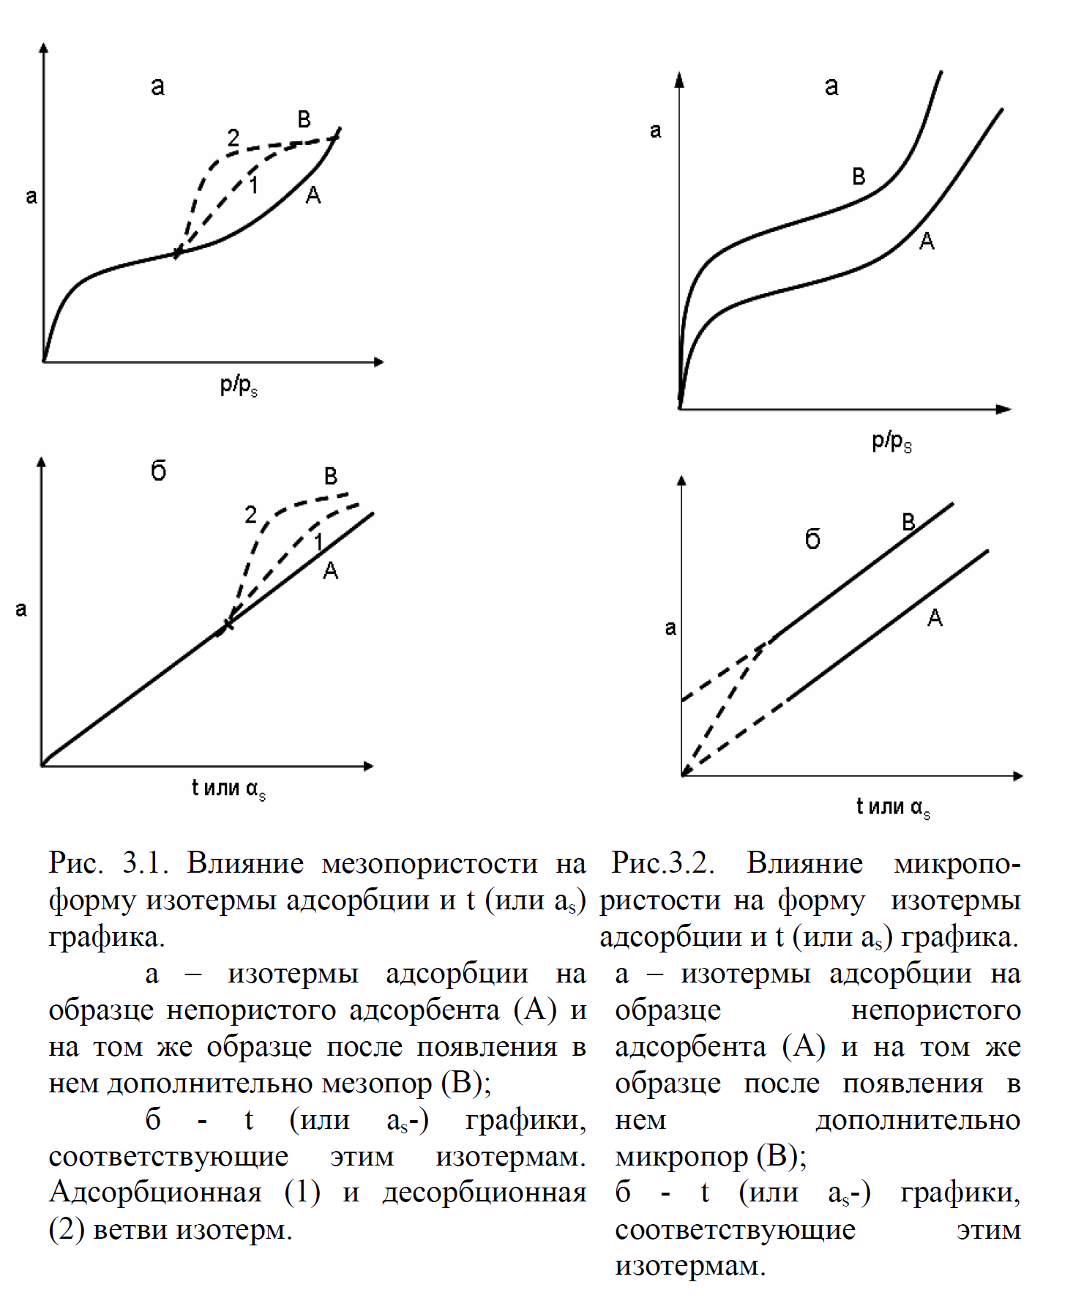
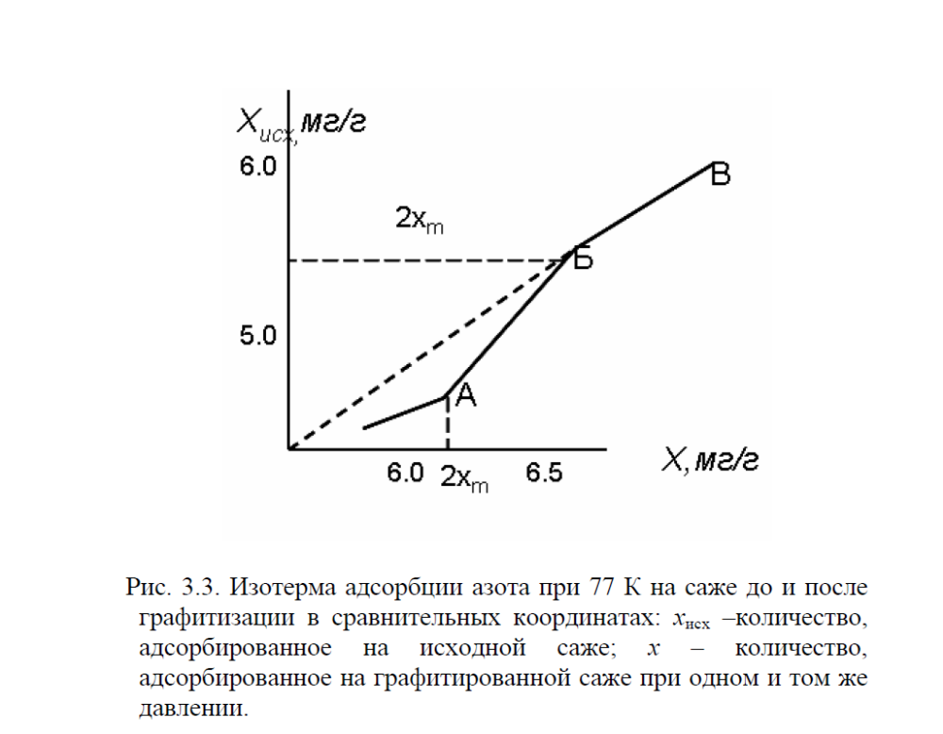
Влияние мезопоритости на форму изотермы адсорбции и t (или a_{s}) графика.
а – изотермы адсорбции на образце непористого адсорбента (А) и на том же образце после появления в нем дополнительно мезопор (В);
б – t (или a_{s}) графики, соответствующие этим изотермам. Адсорбционная (1) и десорбционная (2) ветви изотерм.
Влияние микропористости на форму изотермы адсорбции и t (или a_{s}) графика.
а – изотермы адсорбции на образце непористого адсорбента (А) и на том же образце после появления в нем дополнительно микропор (В);
б – t (или a_{s}) графики, соответствующие этим изотермам.
Изотерма адсорбции азота при 77 К на саже до и после графитизации в сравнительных координатах: x_{исх.} – количество, адсорбированное на исходной саже; х – количество, адсорбированное на графитизированной саже при одном и том же давлении.
12

Slide 13
Последовательность интерпретации изотермы
Проверка воспроизводимости адсорбции измерением изотермы на другой порции данного образца (т. е. другой его навески).
Отнесение изотермы к определенному типу, который зависит от природы адсорбционного процесса (моно- или полимолекулярная адсорбция, капиллярная конденсация, заполнение микропор).
Изотермы 2 и 4 типов: метод БЭТ – оценка константы С_{БЭТ} (проверка на микропоры), интервал линейности графика БЭТ; оценка удельной поверхности, метод BJH, t-график.
Изотерма 4 типа: уравнение Кельвина (методы Пирса, Фостера, BJH) - распределение пор по размерам.
Изотерма 1 типа: оценка объема пор по величине адсорбции в точке перегиба или по уравнению Дубинина-Астахова (Стекли).
13

Slide 14
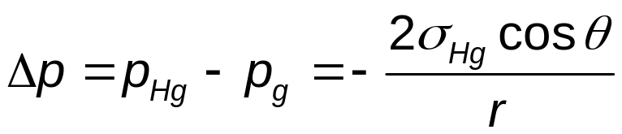
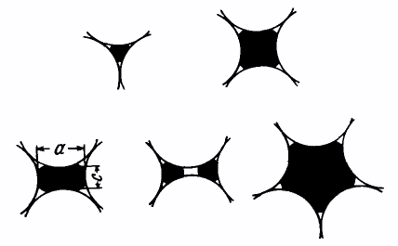
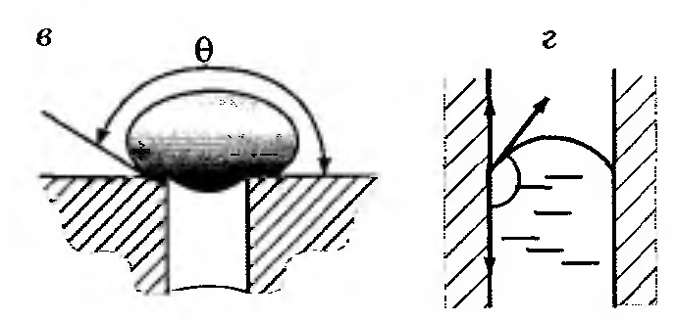
Ртутная порометрия
Пористая гранула катализатора помещается в камеру (ампулу);
Камера вакуумируется, потом заполняется ртутью: ртуть облегает поры, не заполняя их;
Ртути сообщается избыточное давление: сначала заполняются широкие поры, затем узкие в строгом соответствии с давлением;
Уравнение Лапласа для модельной ситуации вдавливания ртути можно записать в виде (для цилиндрических пор радиусом r):
Угол θ для ртути и большинства твердых тел составляет 130-150° (cosθ ≈ (-0,87-(-0,64)).
σ_{Hg} = 0,466-0,485 Н/м.
При фиксированном давлении p_{Hg} ртуть должна заполнять все поры с размерами r_{i} ≥ r, а более мелкие поры недоступны для ртути при этом давлении
При атмосферном давлении заполняются поры радиусом более 7,5 мкм; при 300 МПа – все поры с радиусом более 2,5 нм.
Разрез горла поры в глобулярных системах с различной упаковкой частиц (зачернено сечение ртутного тела)

Slide 15
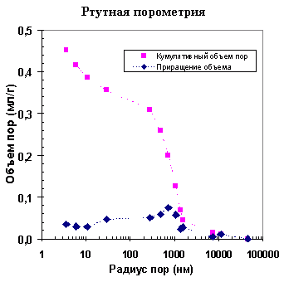
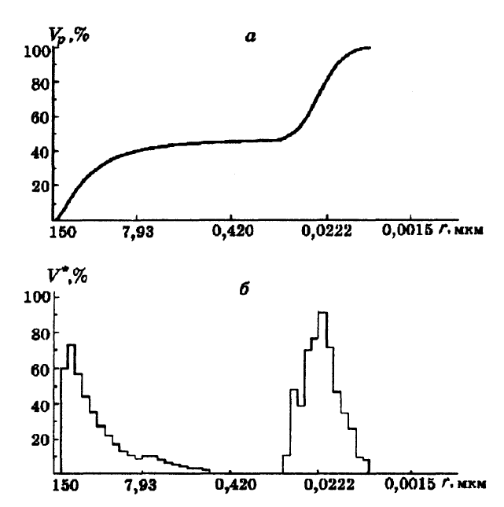
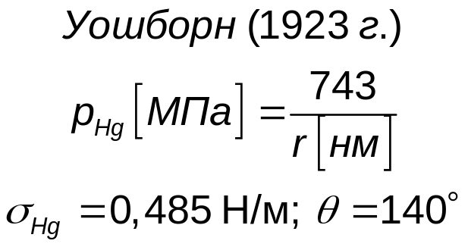
Ртутная порометрия
Рисунок – Интегральная (а) и дифференциальные (б) кривые распределения объема пор по их размерам, полученные
методом ртутной порометрии для катализатора CHN-350
15

Slide 16
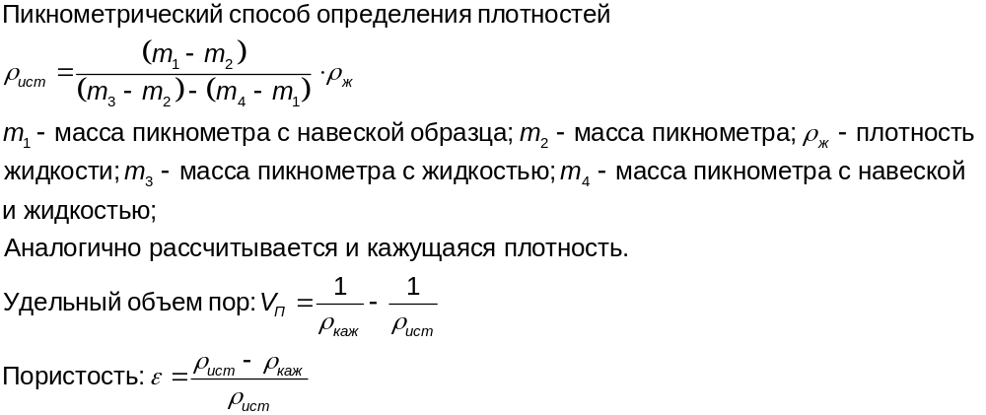
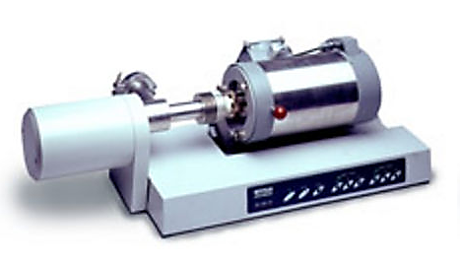
Определение плотности
Истинная плотность – плотность материала пористого тела; определяется по справочникам или пикнометрическим методом с использованием смачивающей жидкости с небольшим размером молекул: бензол, вода или гелий (для микропористых тел);
Кажущаяся плотность – плотность гранул пористого тела; определяется пикнометрическим методом с использованием несмачивающей жидкости (ртуть);
16

